Slide 1
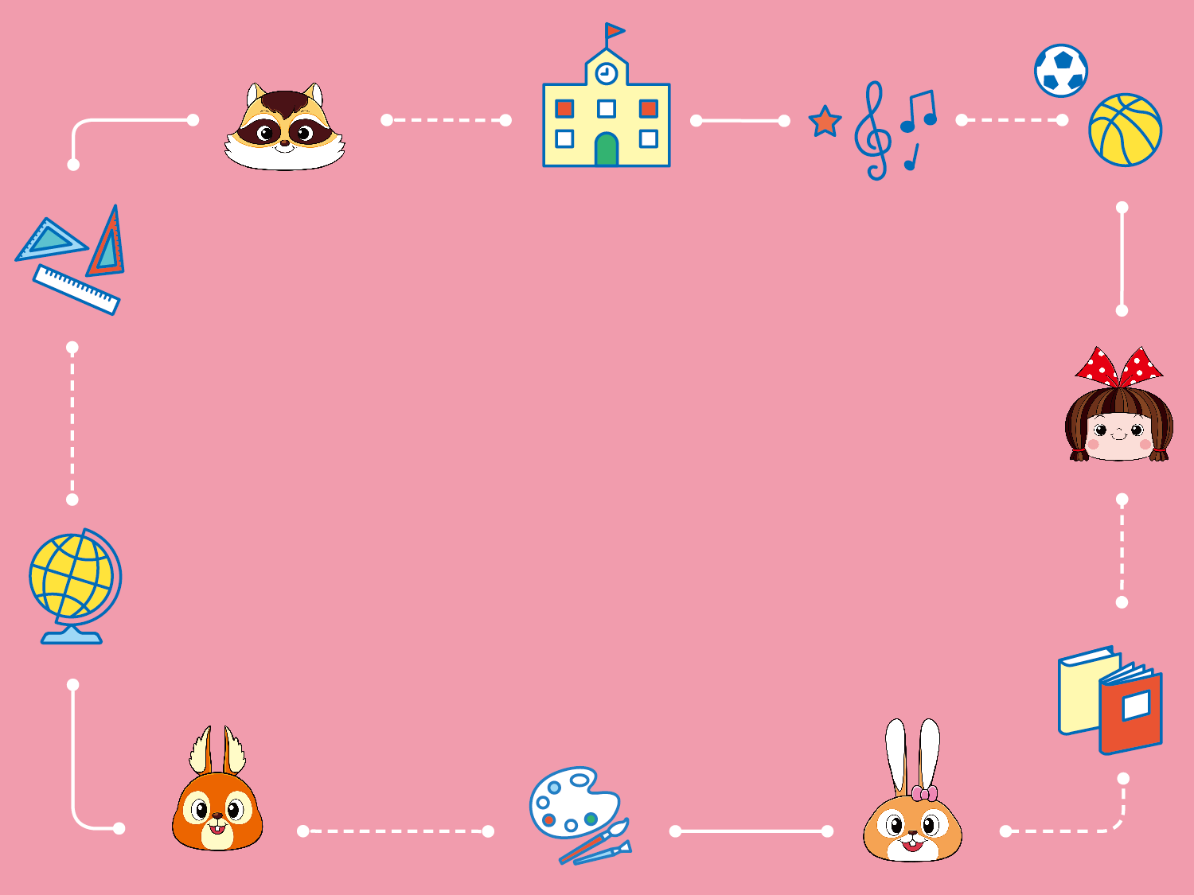
國語
統整活動四
課本107頁

Slide 2
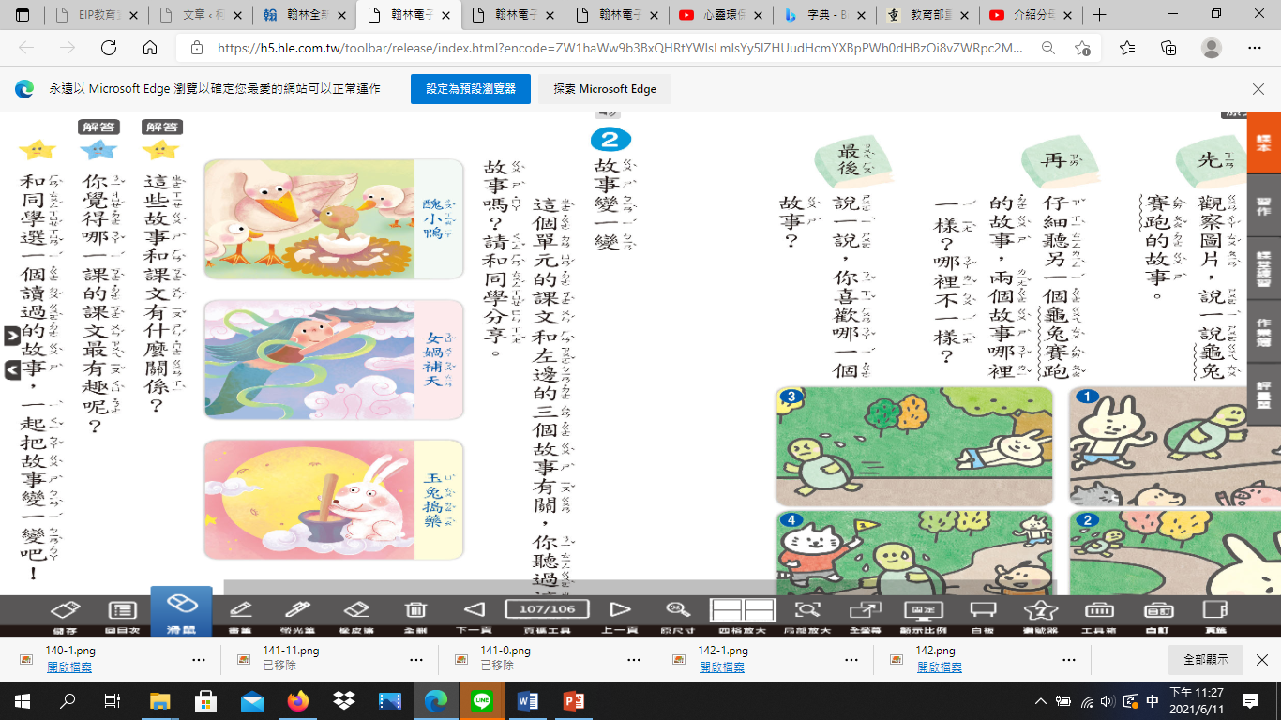
(一)、觀看圖片後，再試著說說看這三個故事「原來的故事內容」給自己或家人分享一下。

Slide 3
(二)、想一想，這三課的課文故事跟「原來的故事內容」有沒有一樣呢?

Slide 4
想好了嗎?我們一課一課慢慢看。

Slide 5
(二)、第十課是將醜小鴨這個故
事改成詩歌的形式。

Slide 6
(二)、第十一課是將女媧補天的故事融入到課文中，讓蜘蛛學習女媧的精神，幫忙補蛋。

Slide 7
(二)、第十二課是作者運用想像力，將搗藥的兔子再加入運動健身的目的。

Slide 8
(三)、想一想，這三課的課文故事怎麼變出來的?

Slide 9
(三)、這三課的課文故事是作者改編出來的。

Slide 10
(四)、小朋友，你覺得哪一課的課文故事最有趣?為什麼?

Slide 11
(四)、有時候將「原來的故事」改編後，故事內容可以更有趣，更有想像力，更能意思呢!

Slide 12
(四)、有時候將「原來的故事」改編後，故事內容可以更有趣，更有想像力，更能意思呢!

Slide 13
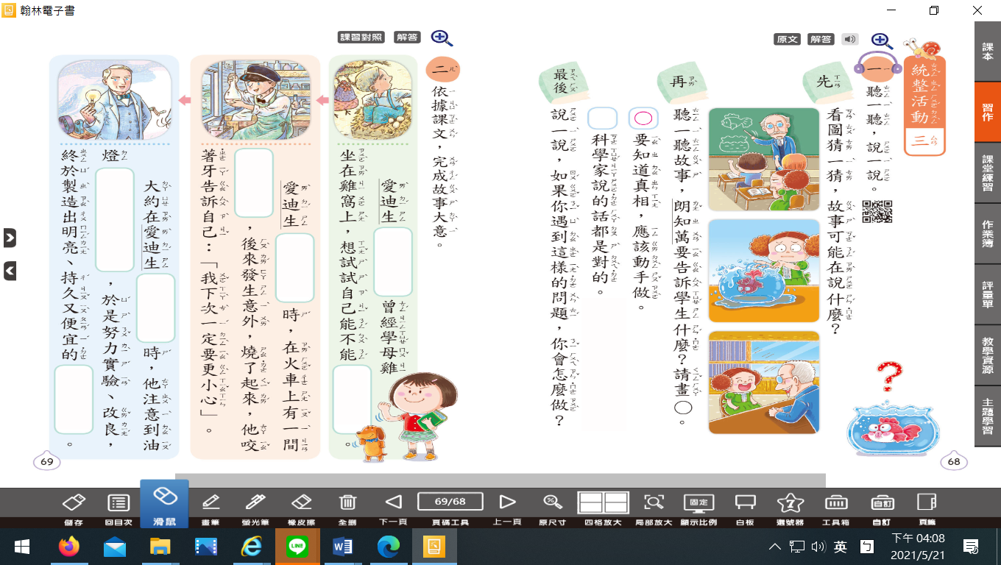
很棒喔!下課了。

